Slide 1

应/用/开/发
课程内容 → Git实训课
讲师 蒋思芳

Slide 2
课程目标
1、使用ssh配置本地和远程之间免密码登陆
2、将本地git仓库工程推送到远程仓库github(第一次发布)
课堂作业：根据<实验报告模版>的模版填写、截图实训课的相关内容。

Slide 3
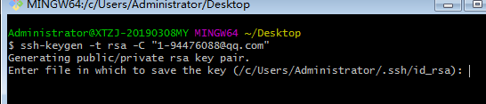
ssh配置本地和远程之间免密码登陆
思路：先在本地配置，然后发送给github远程仓库
第一步：在本地需要生成ssh证书
① cd ~/.ssh/ 【如果没有对应的文件夹，则执行 mkdir ~/.ssh】
② git config --global user.name “你的用户名“
③ git config --global user.email “你的邮箱”
④ ssh-keygen -t rsa -C "你的邮箱"
查看秘钥：cat ~/.ssh/id_rsa.pub
→出现这个框一直回车就行了

Slide 4
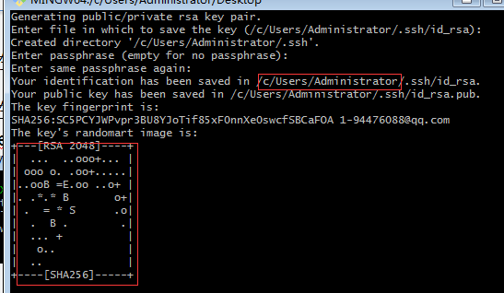
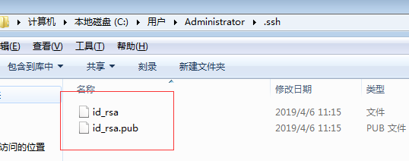
ssh配置本地和远程之间免密码登陆
→当出现如下两截图，证明本地已经成功配置好ssh

Slide 5
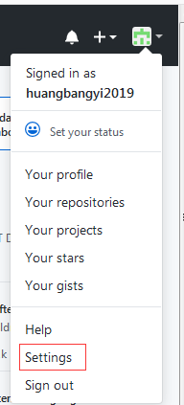
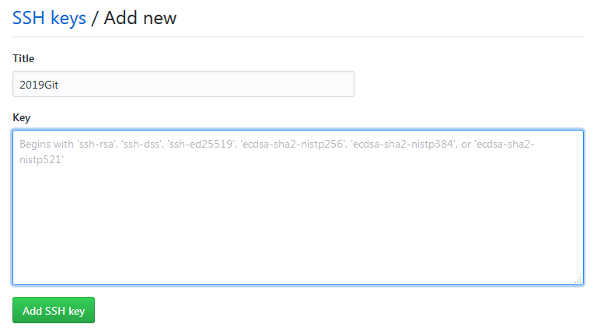
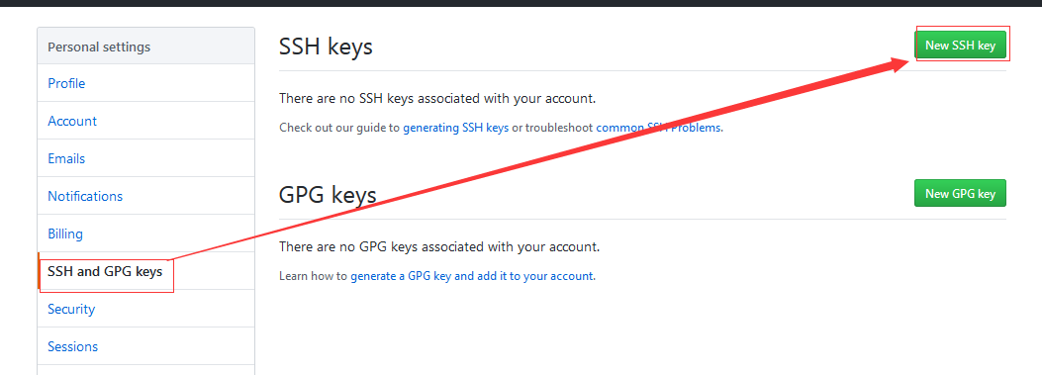

ssh配置本地和远程之间免密码登陆
第二步：在github远程仓库配置ssh
Title可以随意取，但是key是刚才我们本地生成的id_rsa.pub文件，注意copy到github的时候不要有回车或者空格

Slide 6
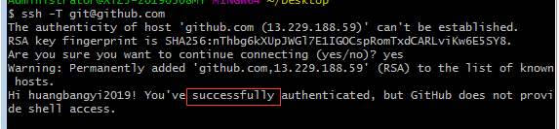
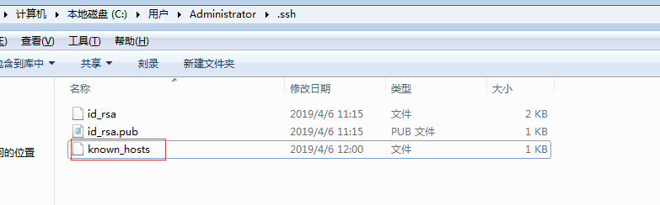
ssh配置本地和远程之间免密码登陆
第三步：检验一下本地仓库和远程仓库是否已经能通讯了，使用命令：ssh -T git@github.com
出现这样表明已经通信成功了，并且在本地多出一个文件（know_host）,如果失败可能是网络连接问题或者在github的创建key 的时候检查是否有回车符或者空格

Slide 7
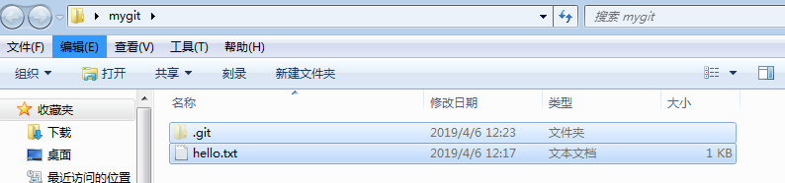
将本地git仓库工程推送到远程仓库github
思路：1、本地创建一个新项目
2、在远程github创建一个新项目
3、将本地项目推送到github远程项目
第一步：本地创建新项目
1、在桌面创建一个mygit文件夹
2、初始化git仓库(要在本文件夹内点击右键Git bash，表明是在该文件夹下操作的)
a)使用git innit 命令将文件夹mygit初始化为一个本地git仓库
b)在仓库里面创建一个文件夹hello.txt文件

Slide 8
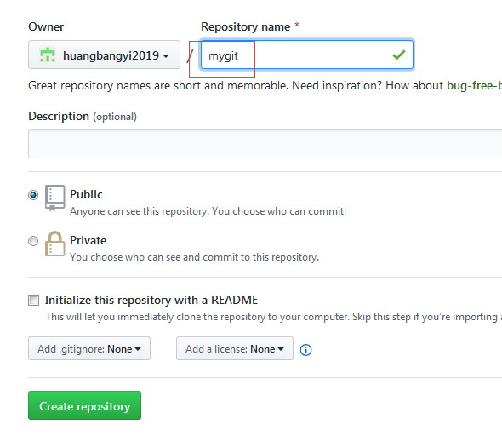
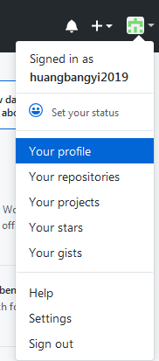
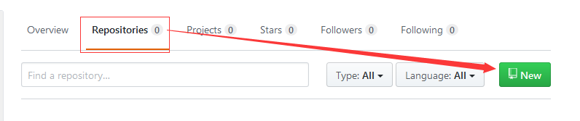
将本地git仓库工程推送到远程仓库github
第二步：在远程github创建一个新项目

Slide 9
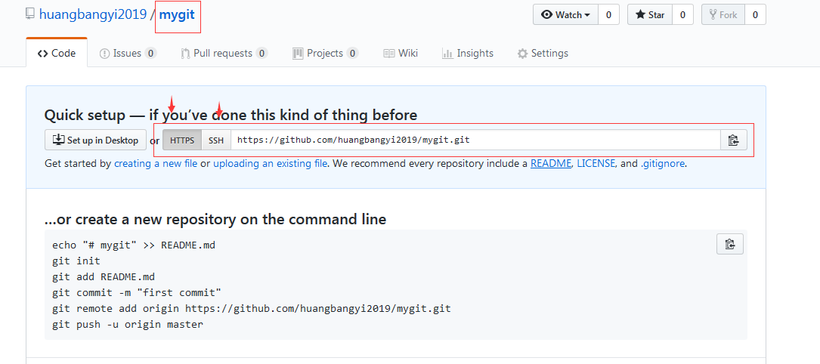
将本地git仓库工程推送到远程仓库github
第二步：在远程github创建一个新项目。创建成功以后HTTPS或者SSH后面跟是一窜地址就是mygit项目的唯一标识例如：git@github.com:huangbangyi2019/mygit.git。

Slide 10
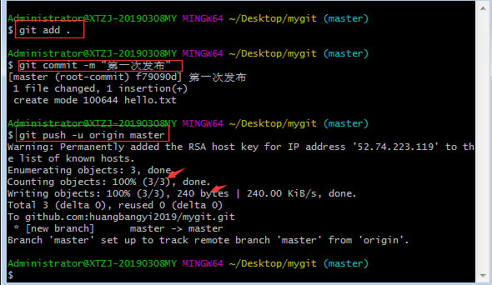
将本地git仓库工程推送到远程仓库github
第三步：将本地项目推送到github远程项目
a)使用命令将本地项目和远程项目关联，如：git remote add origin git@github.com:huangbangyi2019/mygit.git (要在本文件夹内点击右键Git bash，表明是在该文件夹下操作命令的)
b)git add . -> 将本地文件发送到暂存区
c)git commit –m “第一次发布” ->将暂存区文件发送到本地git仓库
d) git push -u origin master 将本地仓库文件发布到远程github仓库

Slide 11
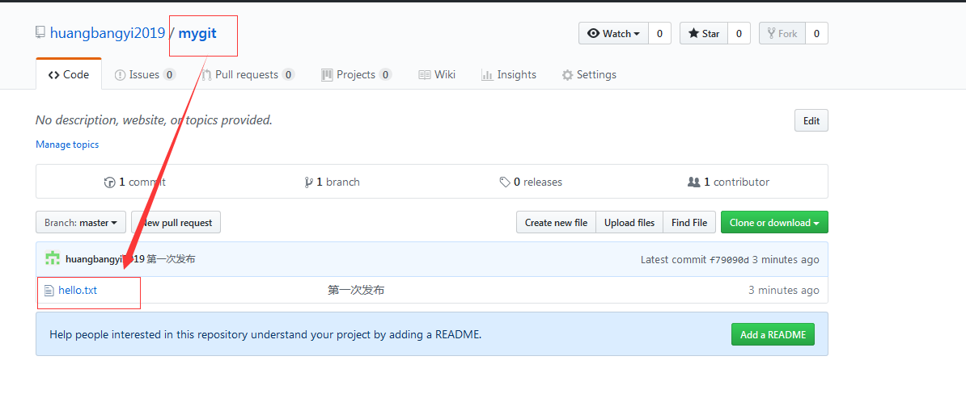
将本地git仓库工程推送到远程仓库github
去github网站查看我们本地仓库文件是否已经发布到远程仓库

Slide 12
谢 谢！

